Slide 1
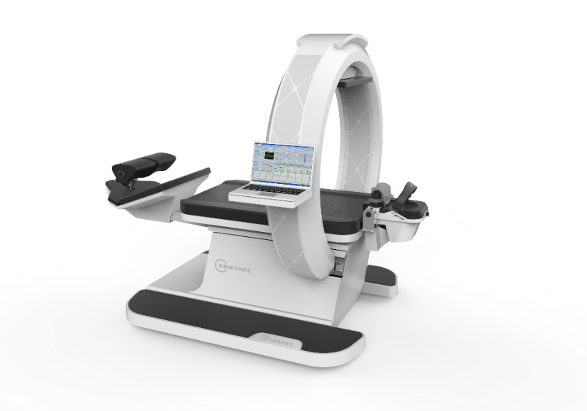
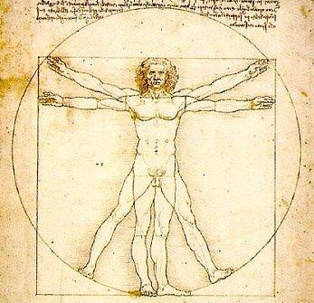
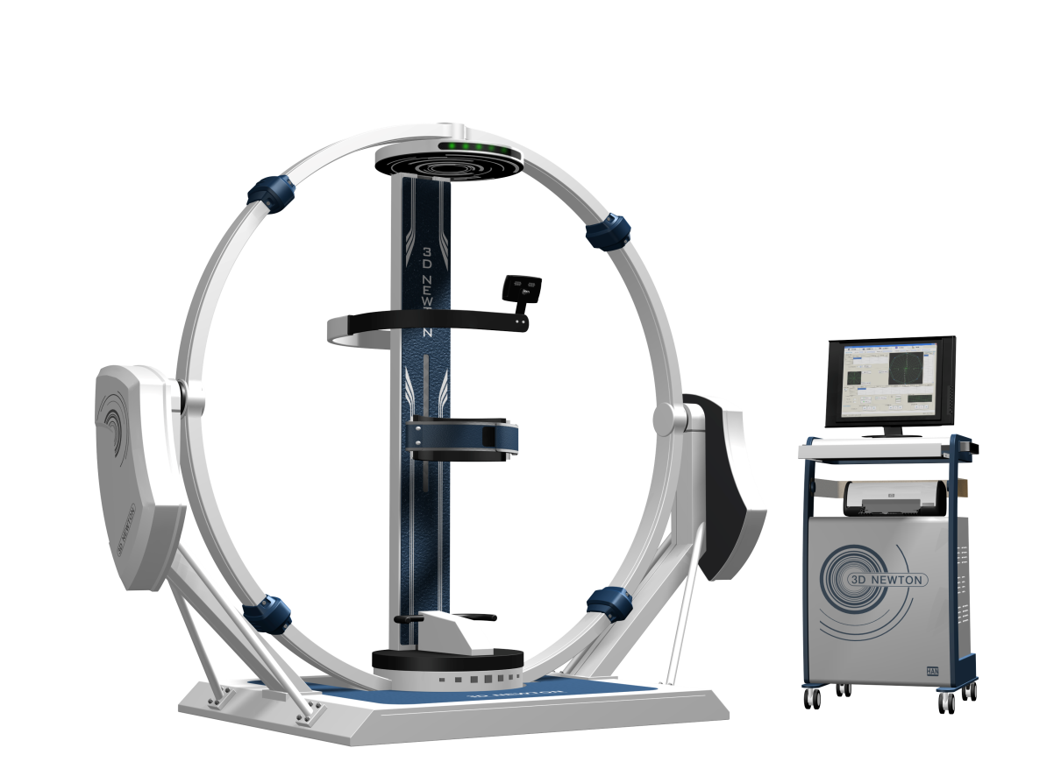
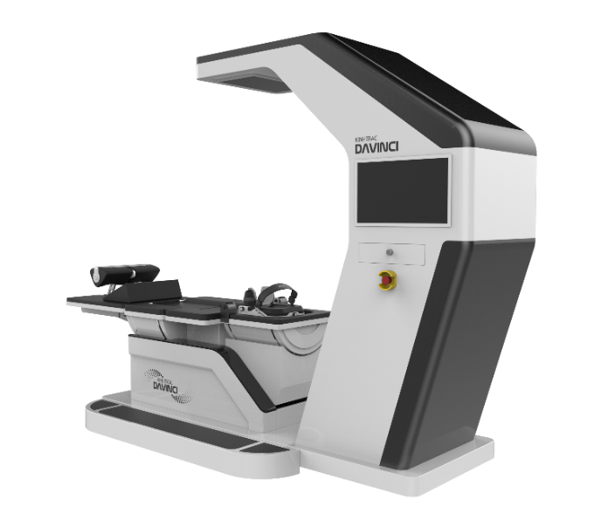
kinetrac series & 3D NEWTON
Kinetrac DAVINCI & Mckenzie
KINETRAC Mckenzie
3D NEWTON
Kinetrac DAVINCI

Slide 2
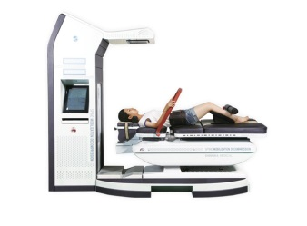
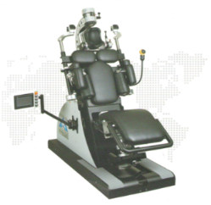
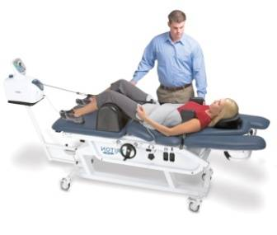
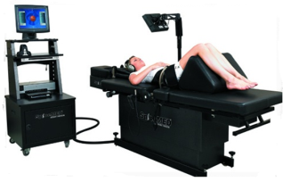
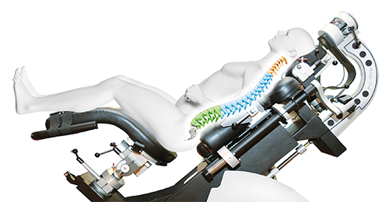
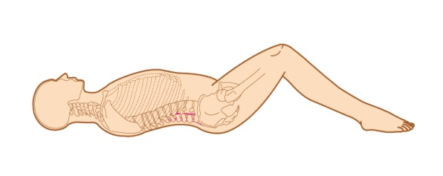
KINETRAC
TRACTION ? Decompression system ?
지금까지 대부분의 디스크감압치료기
동물용…?
이제는 인간을 위한 감압치료기로!

Slide 3
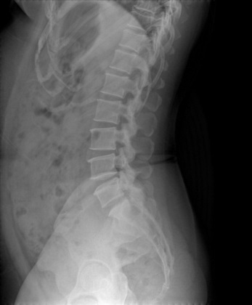
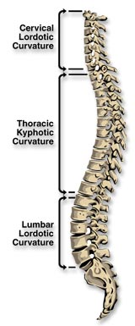
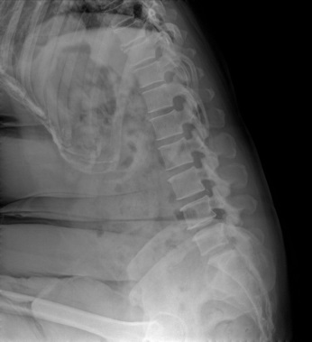
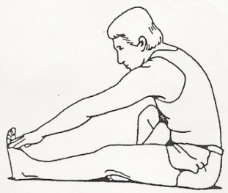
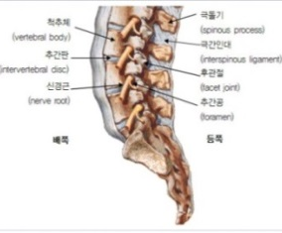
Research
Functional Flexibility
네발동물의 척추는 모두 일직선입니다.
동물은 요추 전만 곡선이 없습니다.
충격 흡수 기능을 수행하지 않습니다.
인류는 두발보행보행으로 전만 곡선을 유지하며 구부려도 직선이 어렵습니다. 충격 흡수 기능을 수행합니다.
Notes:
-As you know well, the human spine is the C-curved shape for walking erect.
척추는 기립 시에 C자형의 활 모양을 만곡을 이루며 두발의 직립보행을 완성하였습니다.

Slide 4
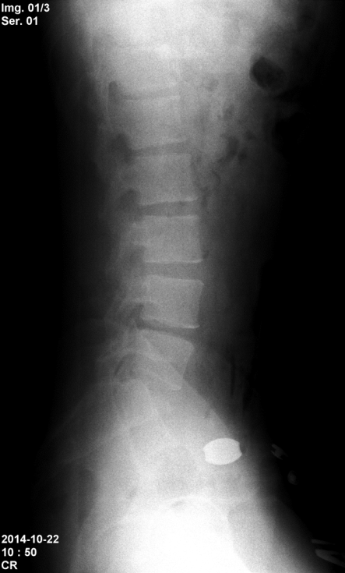
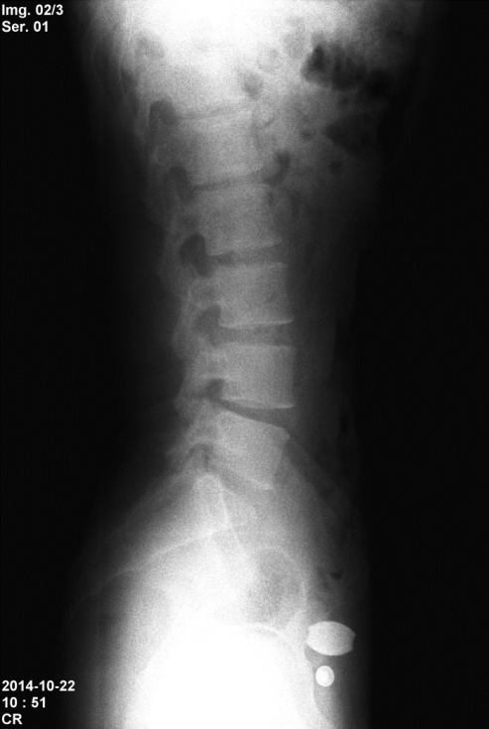
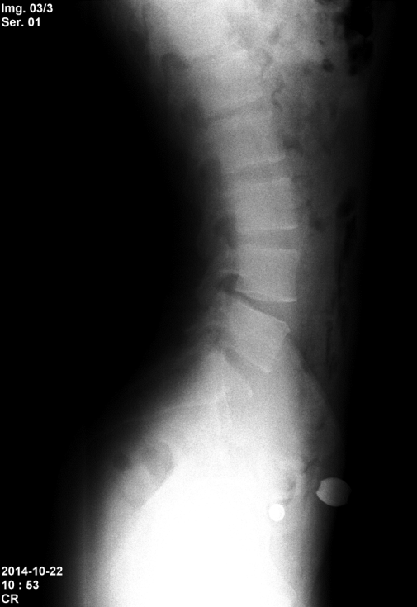
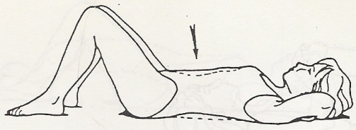
Research
The human characteristic
Spine in supine position (Lumbar)
The lumbar lordosis remains any positions.–humain spine is curved type.
인간의 척추는 어떠한 자세에서도 전만을 유지합니다.
Notes:
4

Slide 5
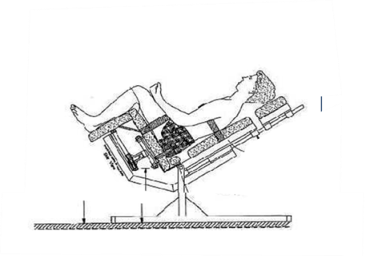
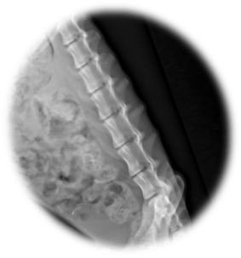
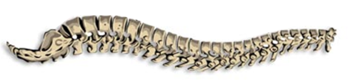
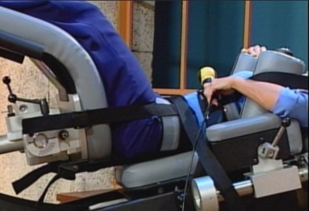
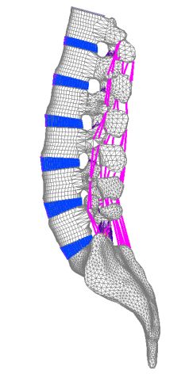
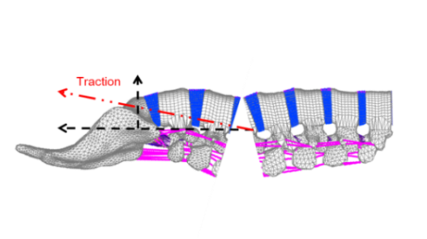
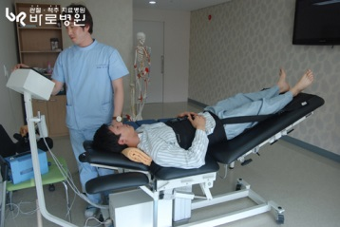
현재 사용되고 있는 감압기술
직선형 견인 감압기술
Linear
곡선의 인간척추를 양측으로 당기면
곡선 척추는 직선으로 변하면서 대부분의 견인력은 척추 후면부 인대를 팽팽하게 합니다.
전면 디스크 부위는 아직도 여유가 있는데….
지금까지 대부분의 직선형 감압치료기!
인간보다 네발동물에 적합하지 않은가요?

Slide 6
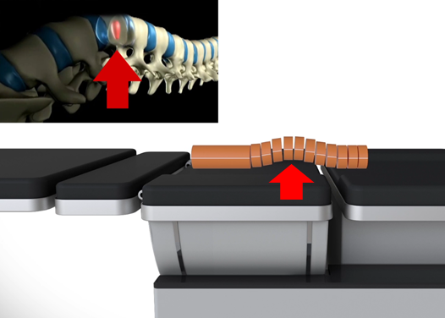
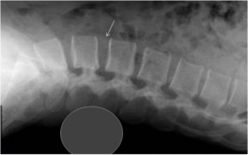
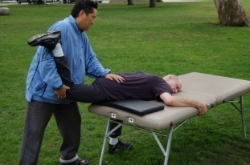
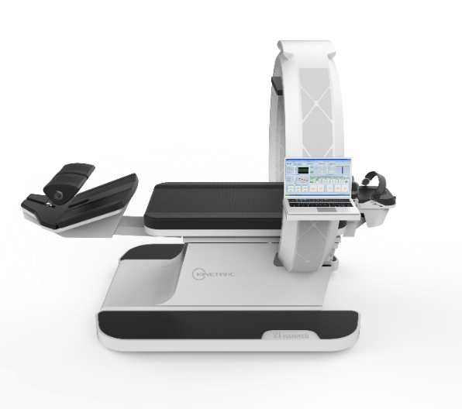
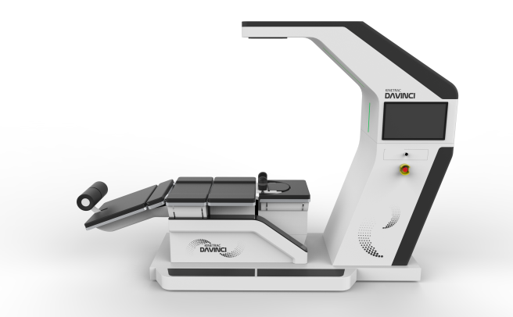
kinetrac DAVINCI & KNX-7000
1. NET 0040 Disc Navigation Target Decompression System
Traction With
exercise
Traction With
Target Lordosis
Traction With
Twist (DAVINCI)
2. NET 0072, Traction with directly Focused on the Axial Rotation
Notes:
The Product developed based on 메켄지, 씨리악스 method combine with traction, muscle treatment.

Slide 7
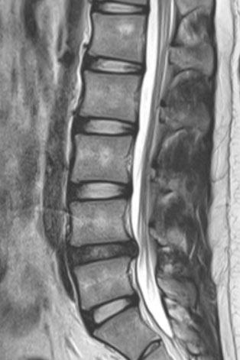
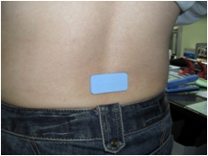
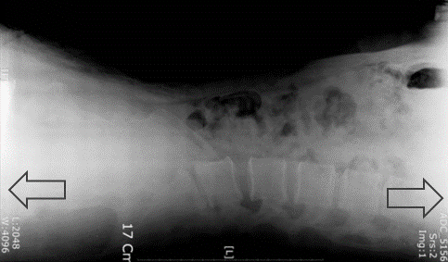
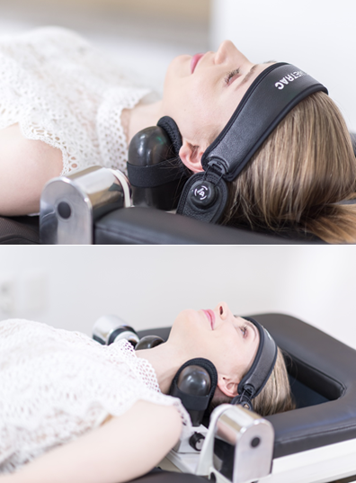
kinetrac DAVINCI , KT-8000 공통
목표부를 찾아가 타켓 전만을 유도하는 네비게이션 시스템 (보건신기술 0040호)
Disc Navigation Target Decompression system
The intelligent navigation system that decompresses after searching the targeted disk region at the time disk decompression completes the TWTL theory.
MRI or CT
Target chip Making
Navigation Auto Sensing
Traction with Target Lordosis
***
Traction with
C-spine C-curve
Notes:
Lesione bersaglio durante la decompressione del disco è un sistema di navigazione intelligente ,
teoria di TWTL completa della tecnologia.
디스크 감압 시 병변 Target 디스크를 찾아가서 감압하는 지능형 네비게이션 시스템으로
TWTL 이론 기술의 완성.

Slide 8
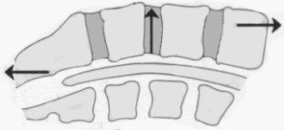
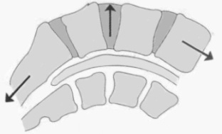
Research
TWTL-Tr Results-IDP(Intradiscal Pressure)
[-mmHg]
IDP [mmHg] | Step (A) Linear TR | Step (B) TWTL | B-A
L1-L2 | -2208 | -2435 | -227
L2-L3 | -2019 | -2277 | -258
L3-L4 | -2019 | -2203 | -183
L4-L5 | -1903 | -2620 | -717
L5-S1 | -1221 | -1981 | -760
직선형감압 방법과 TWTL 감압 결과에서
타켓 부위에서 60%이상의 차이가 난다.
A difference of more than 60% exists in the target area between the existing decompression and Kinetrac decompression result.
Step (A) Linear TR
Step (B) TWTL TR
Notes:
종래의 감압 방법과 KNX 감압 결과에서
타켓 부위에서(L4-L5, and L5-S1) 40%-60%이상의 차이가 난다.

Slide 9
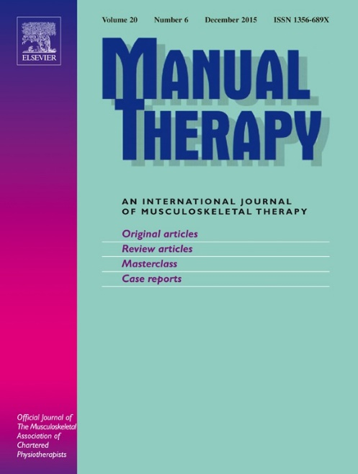
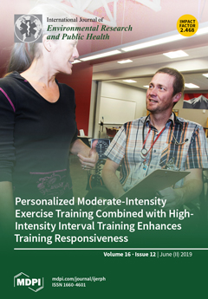
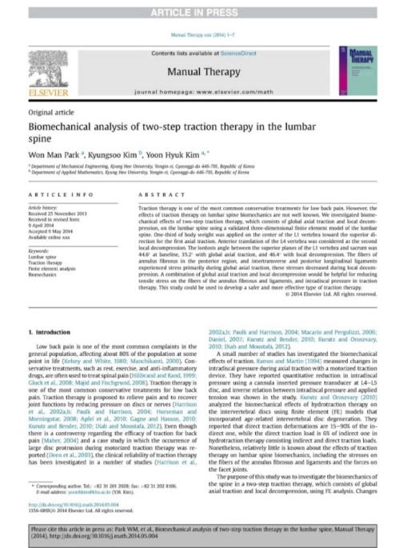
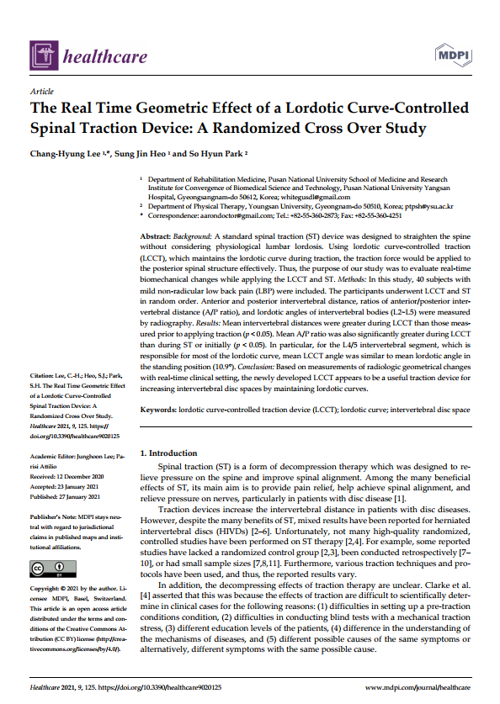
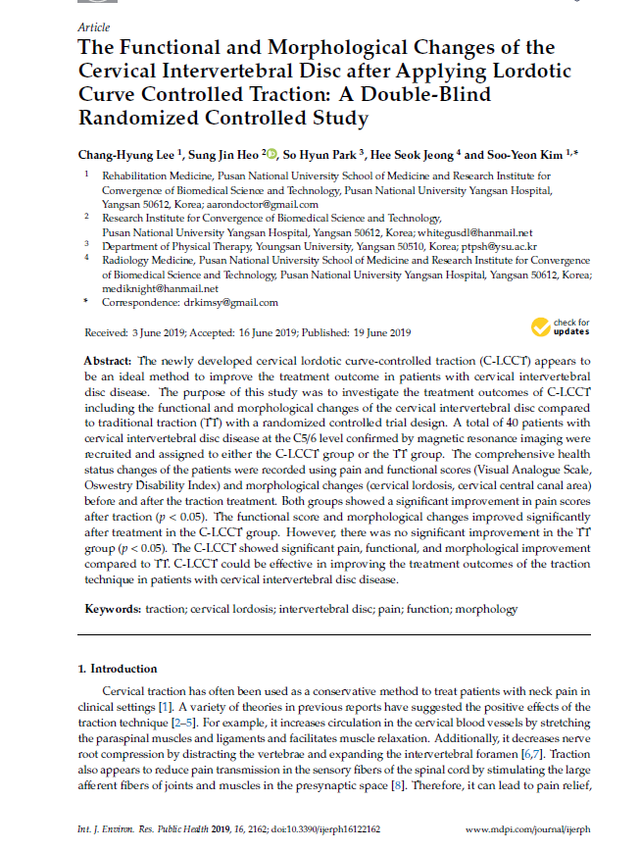
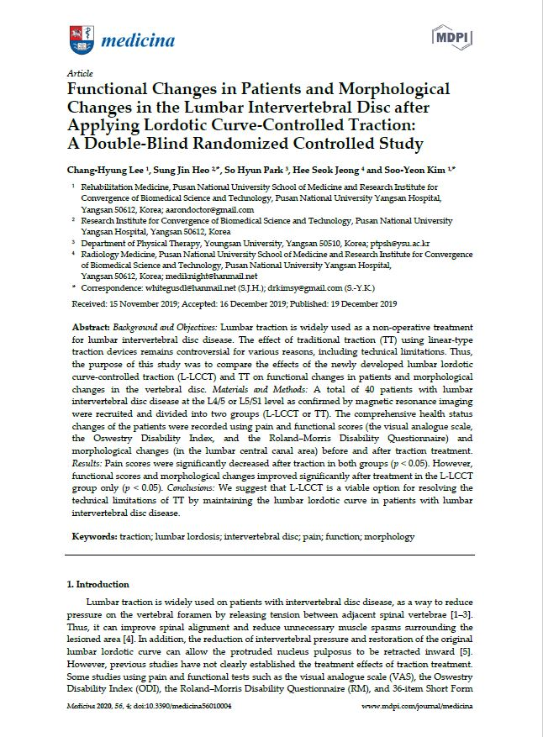
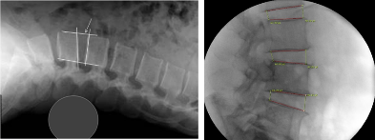
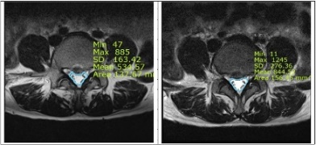
Research
국제 SCI 급 논문 검증
Notes:
The research comparison linear and TWTL result published 2014 on the manual therapy.

Slide 10
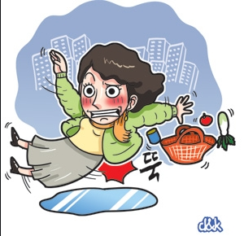
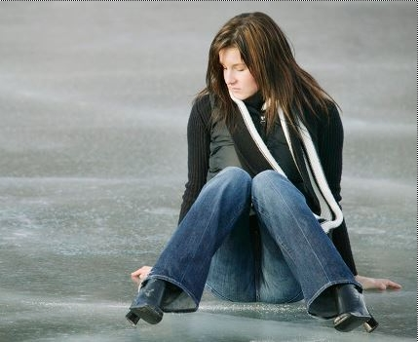
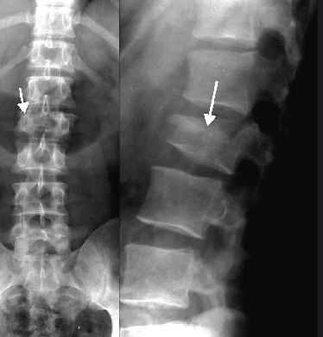
Research
Spine Compression Fractures ? Bone, Disc! What stronger ?
Notes:
Where stronger

Slide 11
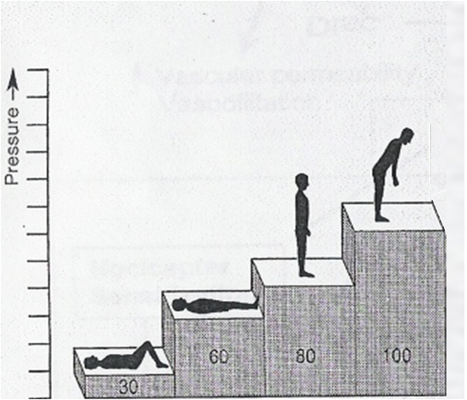
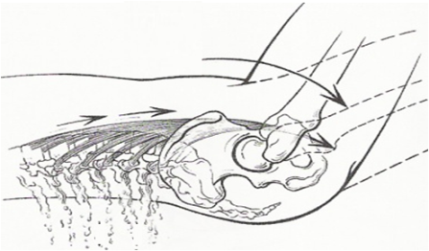
Research
- 디스크 치료에 있어서 허리주위의 근육도 함께 고려 해야만 하는 이유?
- 디스크에 지속적인 압력을 가하는 허리근육(psoas M) ? 해결해야 !
60kPa=450mmHg, Standing 80kPa = 600mmHg
반듯이 누운 자세에서도 장요근의 긴장으로 인해 디스크에 가해지는 압력은 그대로 유지된다.
중력이 해제된 누워있는 인체의 디스크 내부압력은 요근의 영향으로 디스크에 받는 압력이 2배의 차이가 남을 알 수 있다.
누워만 있어도 디스크에 받는 압력은 서있을 때의 압력과 비슷하다. 장요근의 긴장을 해소해야 하는 이유다.
만일 장요근을 치료하지 않고 단순히 디스크 압력만 해결하려 한다면, 치료 후 기립과 동시에 또다시 단축 긴장되어져 있는 근육으로 인하여, 척추(디스크)에 압박을 가하는 기전은 반복될 것이다.
Notes:
reason of treatment of the muscle around spine.
The pressure difference laying and laying with bent knee is double on the spine disk.
그러한 차이가 척추와 하지에 연결되는 근육의 영향이라고 우리는 생각하고 있습니다.
추간판탈출증은 물론 그 외의 척추부 동통에도 척추 심부근인 장요근까지 이완치료해야 완전한 치료라 할 수 있을 것으로 이해 해야 합니다.
만일 장요근을 치료하지 않고 단순히 디스크 압력만 해결하려 한다면,
치료 후 기립과 동시에 또다시 단축 긴장되어져 있는 심부 근육으로 인하여, 척추(디스크)에 압력을 가하는 기전은 반복될 것 입니다.

Slide 12
http://blog.naver.com/anthonyohm?Redirect=Log&logNo=70118748392 미국 : http://www.resolveyourpain.com
USA : http://www.resolveyourpain.com
Notes:
The picture show the manipulation therapy relax the psoas muscle.

Slide 13
Research
- For the treatment of disk disorder, both disk decompression and treatment of psoas should be performed at the same time.
Hip joint, Lumbar -spine Muscle
Extension 0°-5°-10°-20°
Illiopsoas Muscle Shortened
- 디스크 압력의 해소를 위한 요근(psoas) 이완요법을 동시에 수행.
- 척추관협착증 및 후관절증후군에 필수적인 근이완을 위한 견인과 동시 신전요법
Notes:
Affinché il trattamento della malattia disco e
Tensione e la pressione sulla colonna vertebrale e dischi per rilassare i muscoli coinvolti nel meccanismo di trattamento
TRAZIONE fare con la parte quantitativa della partecipazione Fare la flessione del bacino, estensione, flessione laterale in funzione della Associata con la vita (psoas) muscolare può essere trattata con pari.
디스크질환의 치료를 위해서는 척추와 디스크의 긴장과 압력에 관여하는 근육을 이완치료 하는 기전으로 하지부의 홀딩으로 정량적인 TRACTION과 함께
하지 골반부의 Flexion, Extension, lateral bending 의 기능으로 관련된 허리(psoas)근육까지도 함께 치료할 수 있습니다.

Slide 14
Research ?
Traction With Twist directly focused on The Axis of Spine
Traction power?, Traction With Twist Angle? & Flex/Extension 불가능

Slide 15
Research
Harmful rotation technology in the spine

Slide 16
Research
kinetrac DAVINCI TWIST
Other Company TWIST

Slide 17
Research
Dangerous
because
cross each other
The risk of the prior technology
Axial rotation 10.0° Intradiscal pressure
Axial rotation 10.0° Capsular ligament Stress
-The main force exerted on the vertebrae during rotation is positive pressure rather than negative pressure of the disk.

Slide 18
PRODUCTS Technology
PRODUCTS COMPARISION
Kinetrac DAVINCI
ATT9000
DOC
Spine MT
갑압
기능
지능형 타겟만곡 감압기능
직선형 견인
직선형 견인
직선형 견인
장요근
이완
기능
0°- 5°-10°-15° Auto
불가능
불가능
불가능
견인
동시
척추
축회전
기능
가능 (kt DAVINCI) 유일
수동 동작
위험한 어긋남 동작
위험한 어긋남 동작

Slide 19
PRODUCTS Technology
PRODUCTS COMPARISION
KINETRAC
IRST
MAX-D
DRX
Decompression
Method
Traction with Target Lordosis
Linear Traction
Linear Traction
Linear Traction
Traction With
Lateral Bending
impossibility
impossibility
0° 5° 10° 15° Auto
L-Spine Bending
Traction With
Flexion /Extention
0°- 5°-10°-15° Auto
Dangerous because
cross each other
Dangerous because
cross each other
impossibility

Slide 20
3-D NEWTON의 특징기능 - Multi direction
- 3차원으로 가해지는 중력을 저항으로 이용하고, 감지센서를 이용한 시각적 바이오 피드백(visual biofeedback)을 제공함으로써 기존의 2차원적 근력 증강 의료 기기에서 벗어나, 심부 근육을 강화시켜 주며 고유수용성 감각기의 촉진을 가져올 수 있는 운동성 평가 및 훈련기기 임.
실시간 양방향 visual bio feedback 모니터링 시스템
객관적 결과값 도출 및
정량적 치료효율
사용자 친밀 인터페이스 구축
중력을 저항으로 이용한 3차원 코어 운동기능
요추-골반 안정성 증진을 위한 3차원 평가 시스템
감지센서의 시각적 바이오피드백을 이용한 양방향 대화 기능으로 올바른 체간 정렬 유지기능

Slide 21
3-D NEWTON의 특징- Biofeedback
Momentum(kNm)=inclination angle×Duration of stay
운동을 하는 동안 대상자의 신체 정렬 정보를 실시간으로 제공함.
중립 자세에서 전․후, 좌․우 방향으로 어느 정도 신체 정렬이 벗어나 있는지 확인 가능.
올바른 신체 정렬을 유지하지 못 할 경우 벨 소리를 통해 환자들에게 청각적 바이오 피드백을 제공함.

Slide 22
3-D NEWTON의 특징-Muscle Test Mode
Method A-고유수용성 감각측정 모드
- 8방향의 기울어지는 각도에서 신체의 흔들림을 찾아내는 고유수용성 감각측정 모드
기울기 운동시 중립 자세 유지 무너짐의 각도를 기록하는 방법.
Method B, C-근지구력 측정모드. Momentum(kNm)=inclination angle×Duration of stay
-8방향의 설정각도에서 버틴 시간을 측정하는 근지구력 측정 모드
-설정 기울기 각도에서 중립 자세 유지 시간을 기록하는 방법.

Slide 23
3-D NEWTON의 특징 – Biofeedback Training
훈련 및 지구력 평가 창
평가 결과지
Momentum(kNm)=inclination angle×Duration of stay
Training 시 자세의 동요를 기록하며, 동요시 경고 벨소리가 울려 환자의 자세유지를 양방향 대화창으로 코칭 할 수 있음.
자세의 동요를 알리는 벨소리가 울리는 시점 및 횟수를 기록하여, 근력의 상태를 알 수 있음.
바이오피드백 훈련 결과, 특정 근육을 선택적으로 활성화 시킬 수 있음 (Tsao & Hodges, 2007)
바이오피드백 훈련은 운동 혹은 과제의 정확성을 향상시킴 (Madhavan과 Shields, 2009)

Slide 24
KINETRAC 8000
Thank you!
3D NEWTON
Kinetrac DAVINCI

